Slide 1
Дидактическая игра
Муниципальное казенное дошкольное образовательное учреждении детский сад комбинированного вида №10
«Спортивная игротека»
Подготовила: инструктор по физической культуре Фокина О.В.

Slide 2
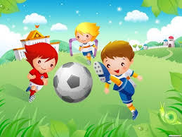
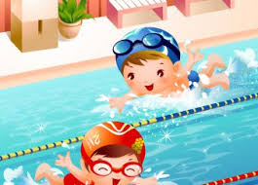
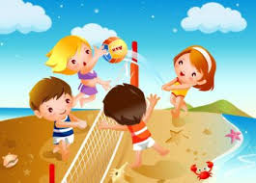
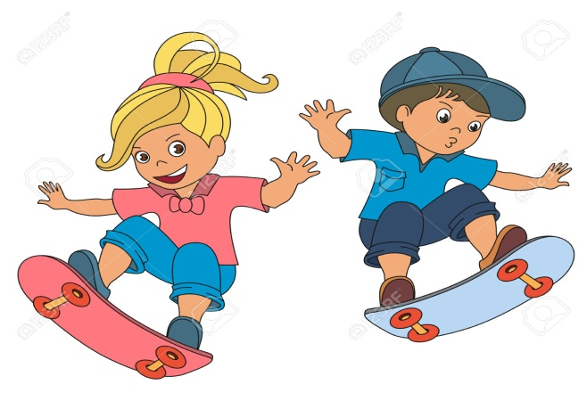
Назови вид спорта.

Slide 3
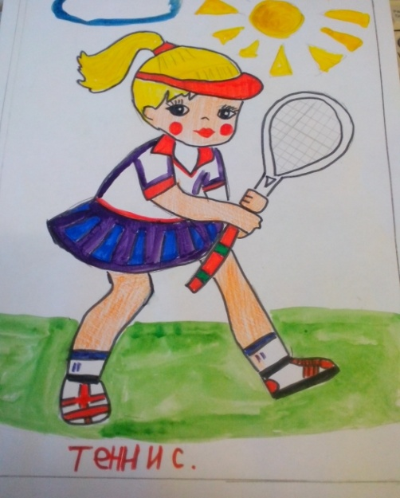
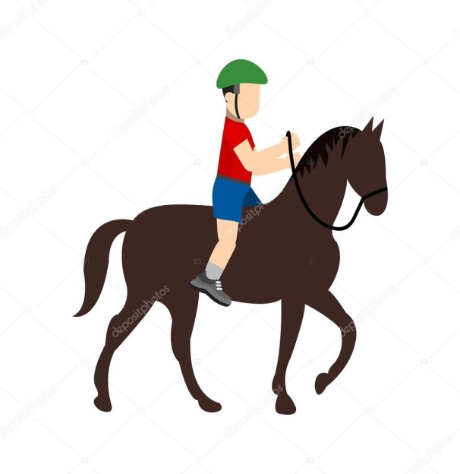
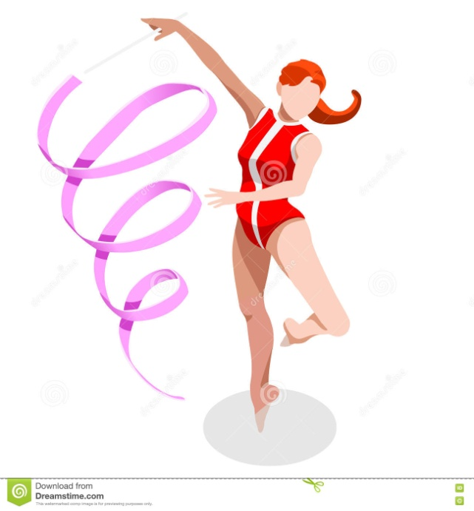
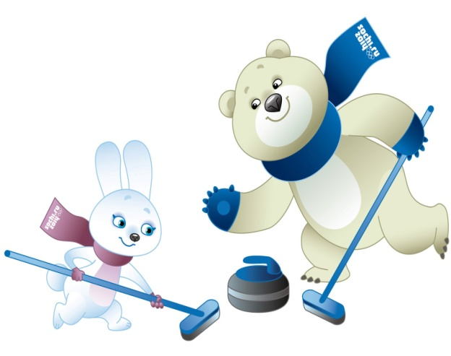

Slide 4
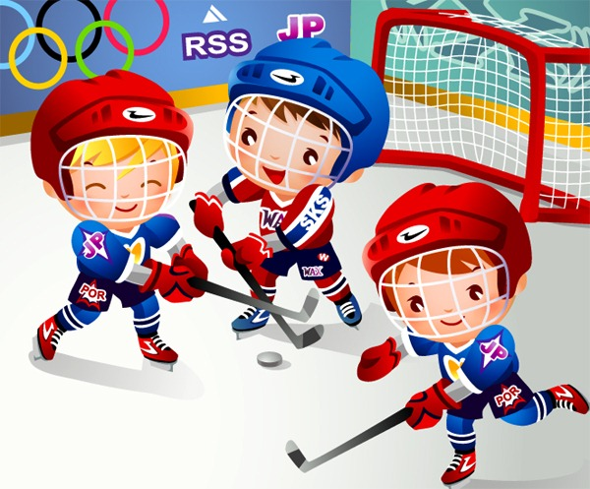
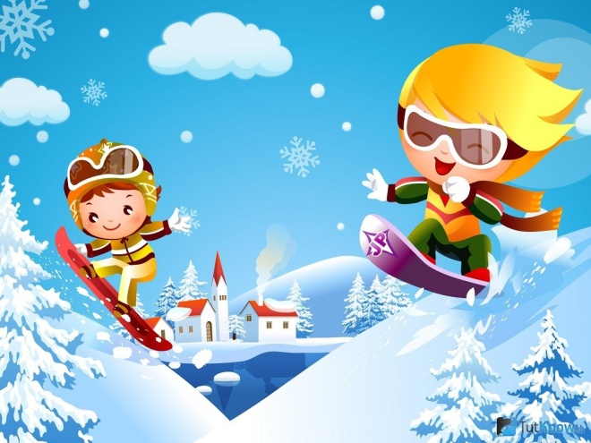
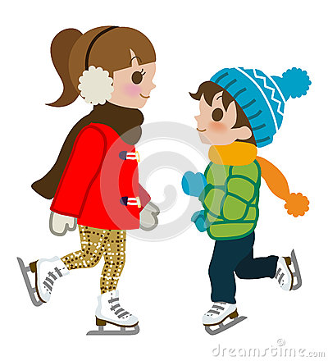
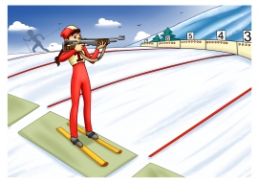
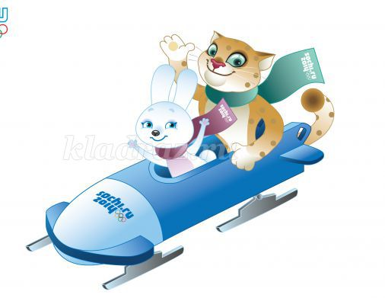
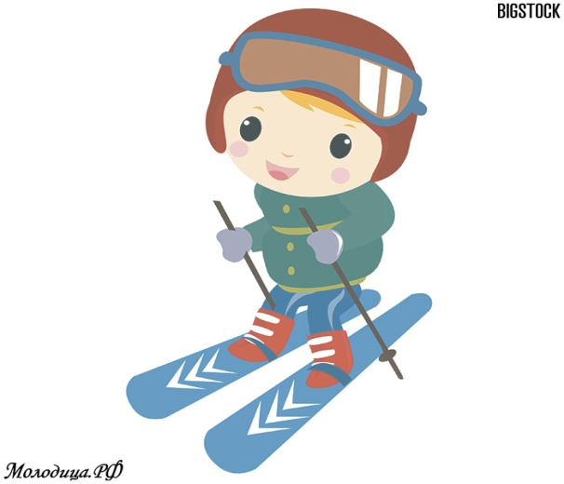
Назови зимний вид спорта.

Slide 5
Отгадай загадки
Болеть мне некогда, друзья, В футбол, хоккей играю я.
И очень я собою горд,
Что дарит мне здоровье…
В этом спорте игроки
Все ловки и высоки.
Любят в мяч они играть
И в кольцо его кидать.
Мячик звонко бьет об пол, Значит, это...
Лента, мяч, бревно и брусья, Кольца с ними рядом. Перечислить не берусь я Множество снарядов. Красоту и пластику Дарит нам...
Мы не только летом рады Встретиться с олимпиадой. Можем видеть лишь зимой Слалом, биатлон, бобслей,
На площадке ледяной - Увлекательный...

Slide 6
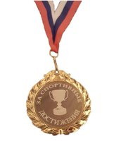
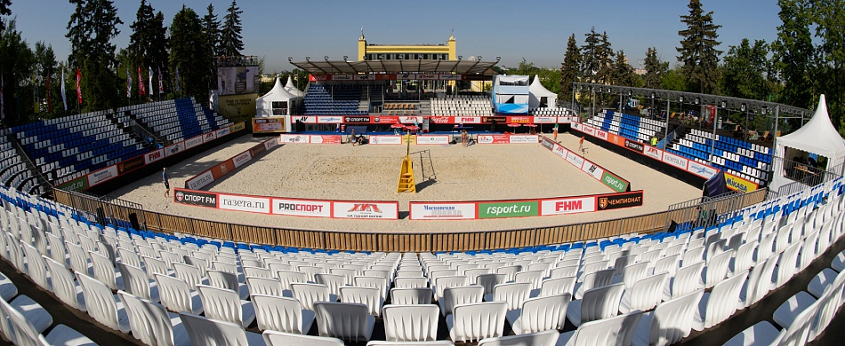
Он на огромную чашу похож. Болельщик туда по билету лишь вхож. Болеть на нём круто! «Спартак» — чемпион! Как улей гудит и гудит …
Найди отгадку
Этот знак не продают, А торжественно вручают. За спортивные успехи Им лишь лучших награждают… медаль

Slide 7
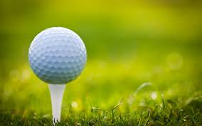
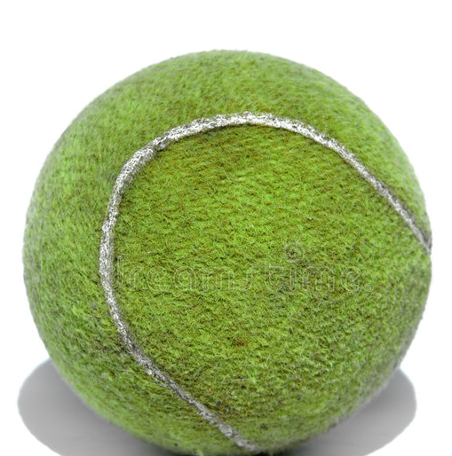
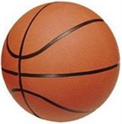
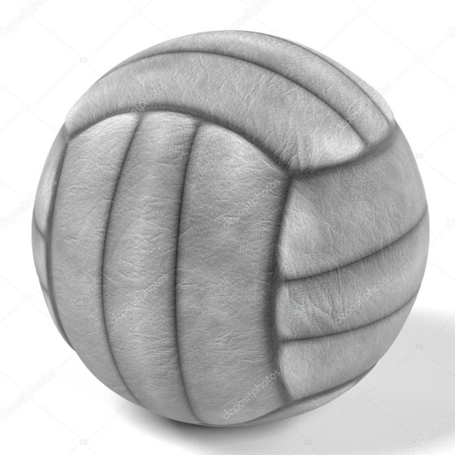
Для какого вида спорта предназначены
мячи.

Slide 8
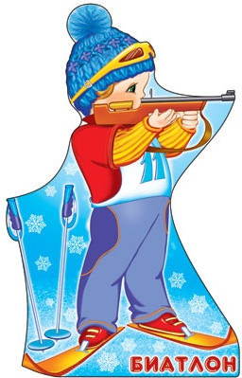
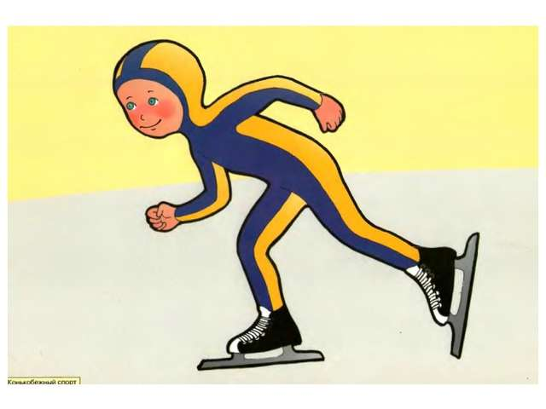
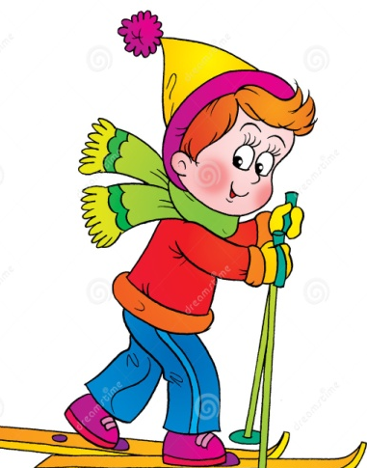
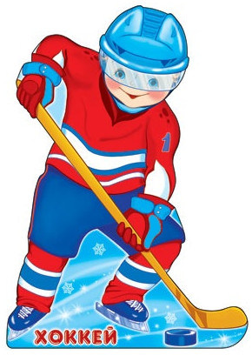
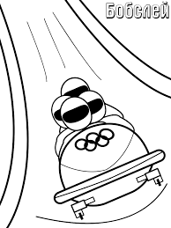
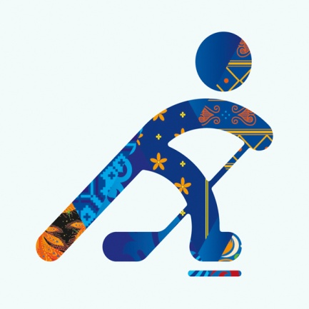
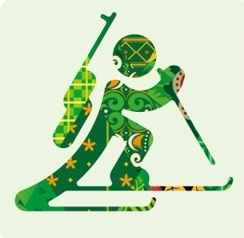
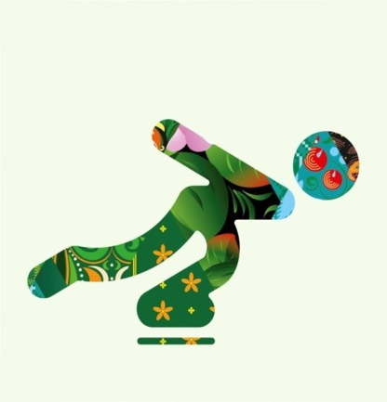
Подбери пиктограмму

Slide 9
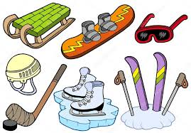
Какому виду спорта относится данный инвентарь.

Slide 10
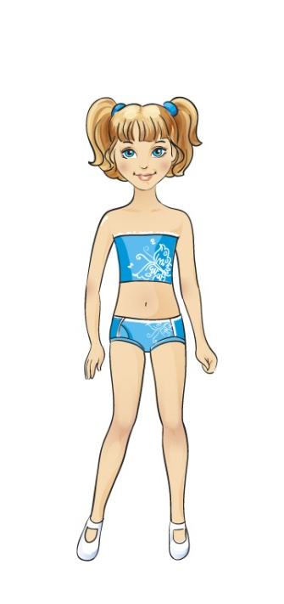
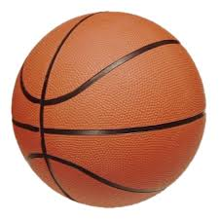
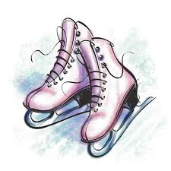
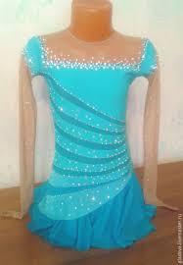
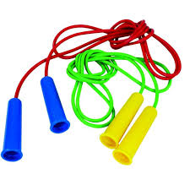
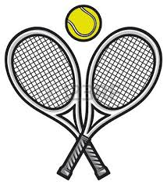
«Снаряди спортсмена - одень фигуристку».

Slide 11
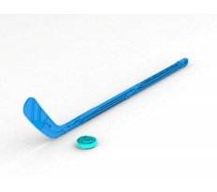
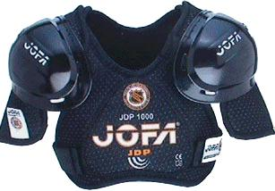
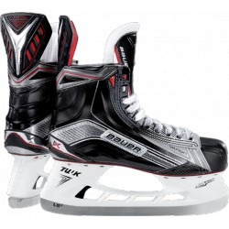
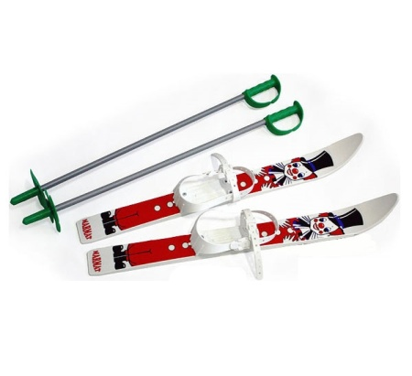
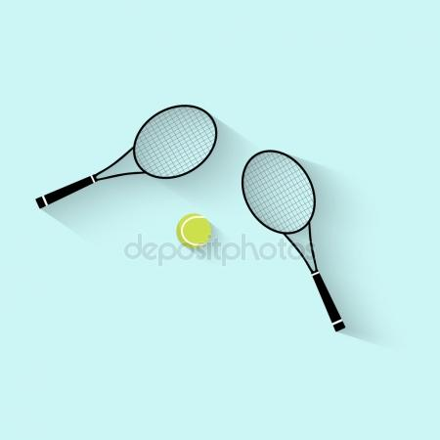
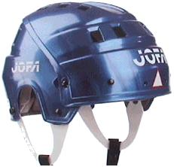
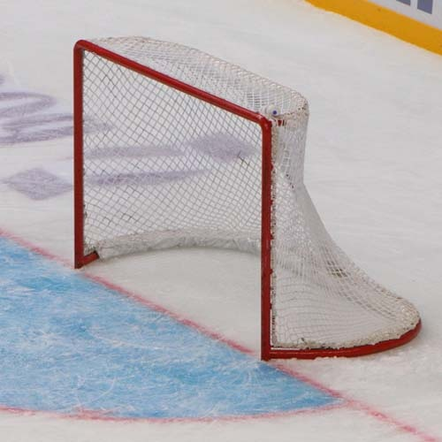
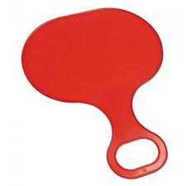
Подбери инвентарь хоккеисту.

Slide 12
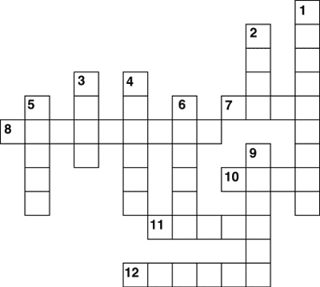
Кроссворд

Slide 13
. Какие виды спорта.
Кроссворд 1.
По горизонтали:
7. Вид зимнего спорта.
8. Спортивная игра с мячом.
10. Игра с мячом на воде.
11. На них съезжают с гор зимой.
12. Обувь фигуриста.
По вертикали:
1. Вид спорта, в котором используют ракетку и волан.
2. Спортивная обувь.
3. Сражение на ринге.
4. Игра с мячом на поле.
5. Предмет, нужный для игры в хоккей.
6. Вид спорта, необходимый при защите.
9. Подобие коньков для езды по асфальту.
Ответы.
По горизонтали: 7. Лыжи. 8. Баскетбол. 10. Поло. 11. Санки. 12. Коньки.
По вертикали: 1. Бадминтон. 2. Кеды. 3. Бокс. 4. Футбол. 5. Шайба. 6. Борьба. 9. Ролики.

Slide 14
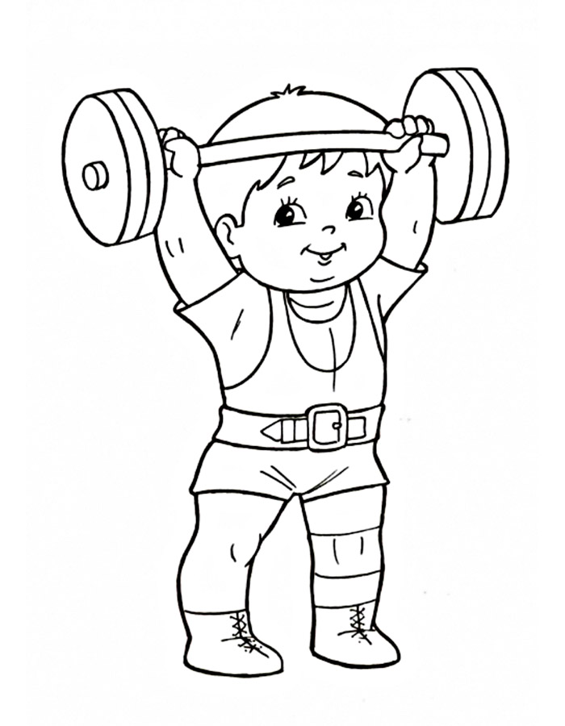
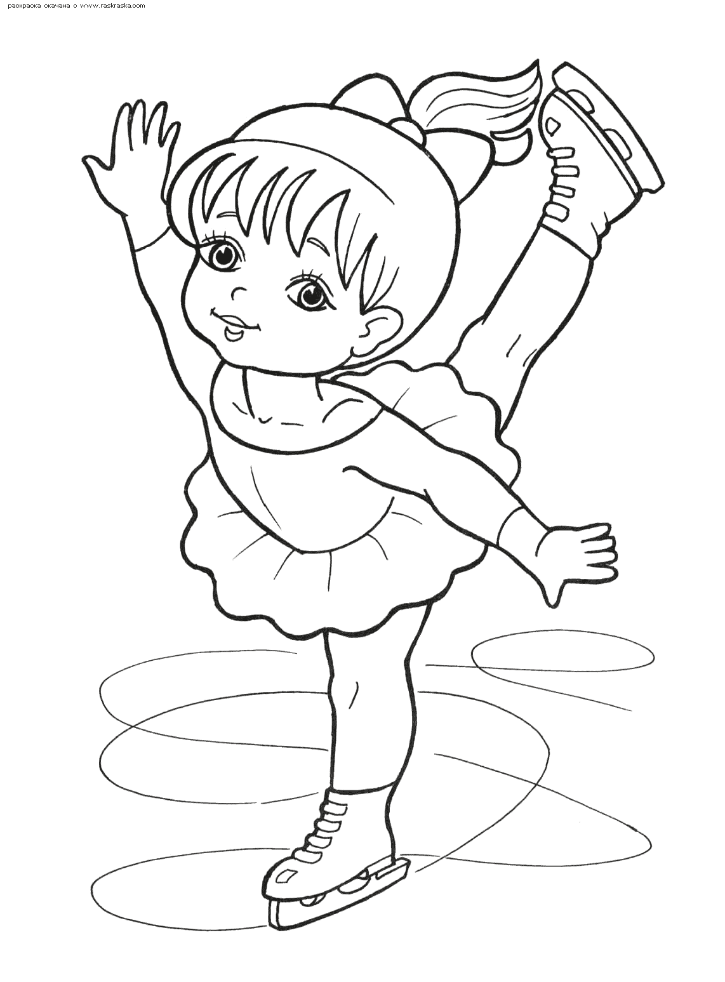
Раскрась картинки

